Slide 1
Энергоэффективный дом
Проект подготовили:
Бобрик Владислав,
Зайцева Кристина
Руководители:
Свентецкая Галина Дмитриевна,
Бучко Оксана Ивановна

Slide 2

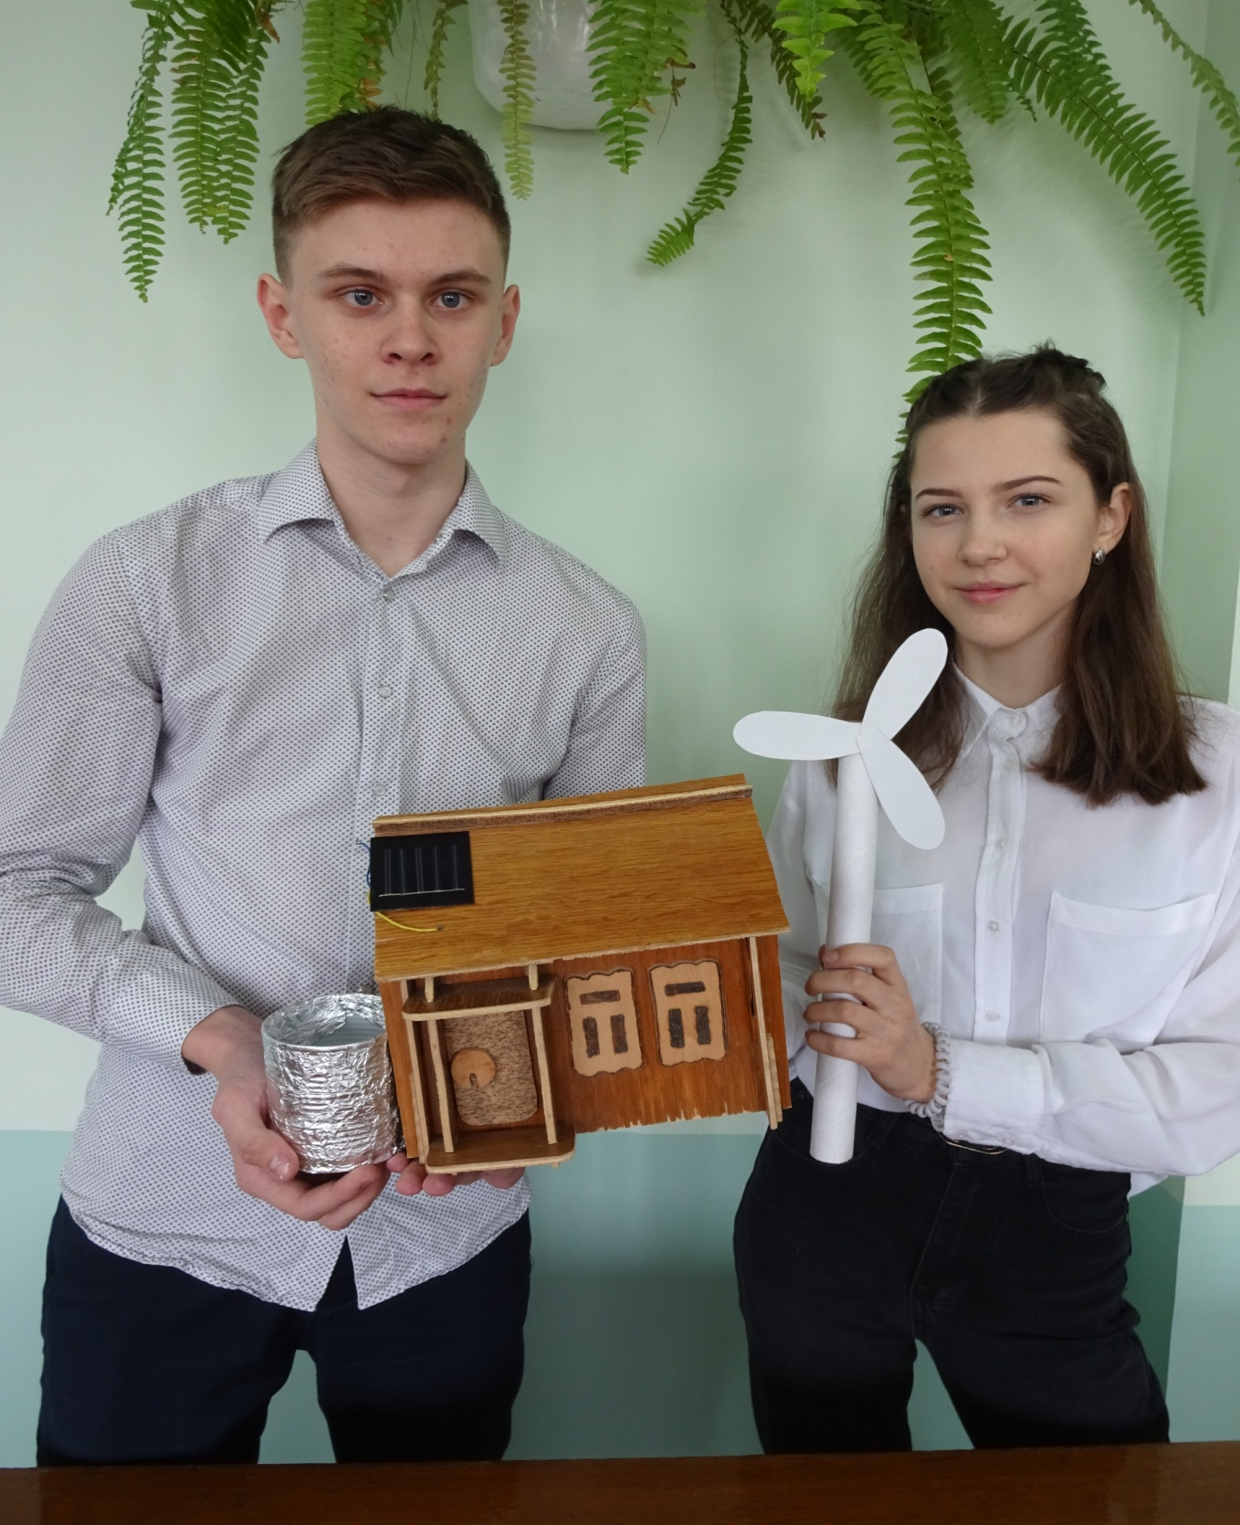

Slide 3
Цель проекта:
Выявить способы получения
альтернативной энергии
для использования её в быту

Slide 4
Задачи:
1. Изучить возобновляемые и экологически безопасные источники энергии.
2. Создать модель энергоэффективного дома.

Slide 5
Методы:
теоретический анализ литературы,
метод анонимного опроса в Google Формы,
наблюдение,
исследование,
моделирование,
эксперимент.

Slide 6
Объект исследования: источники энергии.
Предмет исследования: использование возобновляемых источников энергии в быту

Slide 7
Анкета по проблеме экономии энергоресурсов в быту с целью выявление уровня знаний учащихся по данной теме
Знаете ли вы способы экономии электроэнергии в быту.
Экономите ли Вы электроэнергию в быту?
Знаете ли вы альтернативные источники энергии?
Знаете ли вы, что такое ветряной генератор
Знаете ли вы, что такое солнечная батарея,
Знаете ли вы, что такое биогаз?
Используете ли вы альтернативные источники энергии дома
По вашему мнению, есть ли будущее у альтернативных источников энергии?
В анкетировании участвовали 120 учащихся 7-11 кл.

Slide 8
Выводы: учащиеся владеют информацией по экономии электроэнергии в быту, но нуждаются в дополнительном информировании.

Slide 9
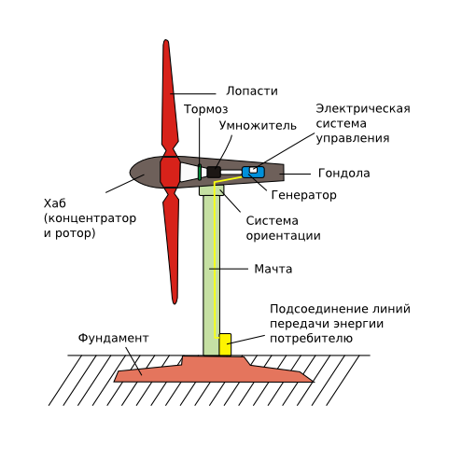
Энергия ветра
Ветрогенератор включается в работу на минимальной скорости ветра 3-5 м/с, а генерируемая мощность поступательно растёт до максимальной 7 МВт при скорости ветра 13-15 м/с.

Slide 10
Выводы:
Использование энергии ветра в Мозырском районе нерационально по следующим причинам:
1. При установке ветрогенератора, снизу остается незанятое пространство, которое в теории можно использовать для различных сельскохозяйственных нужд.
2. Возведения ветряка требует довольно больших капитальных затрат.
3. Ветровые станции создают аэродинамический шум

Slide 11
Солнечная энергия
Солнечная энергия — энергия от Солнца в форме радиации и света. Эта энергия в значительной мере управляет климатом и погодой, и является основой жизни.

Slide 12
Исследование 1. Количество солнечной энергии в день на территории аг. Козенки будет распределено приблизительно так, как указано на графике:

Slide 13
Вывод:
В Гомельской области в осенние и зимние месяцы, вследствие малой высоты Солнца и ослабления солнечного излучения атмосферой, эффективность использования солнечной батареи падает в 2-3 раза по сравнению с летними и весенними месяцами.

Slide 14
Исследование по практическому использованию солнечной энергии в домашних условиях
Исследование 2. Преобразование солнечной энергии в тепловую.

Slide 15
Исследование 3. Измерение времени нагрева воды в летнем душе солнечными лучами.

Slide 16
Выводы: использование солнечной энергии для нагрева воды в летнее время может заменить другие источники энергии.

Slide 17
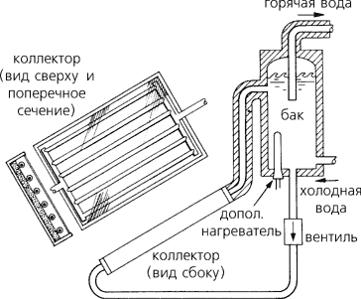
Исследование 4. Проектирование схемы установки для нагрева воды солнечной энергией
Самый простым коллектором является завернутый спиралью обычный поливочный шланг. Концы этого шланга служат подводящей и отводящей трубами. В средних широтах солнечный коллектор лучше ориентировать на южную сторону под углом примерно 45⁰.

Slide 18
Выводы:
Солнечная энергия:
бесконечна;
высоко экологична,
повсеместно доступна;
стабильна;
безопасна для окружающей среды;
экономична;
отсутствие шумов.

Slide 19
Биогаз
Биогаз – это смесь газов. Основные компоненты:
метан – 57-70%,
углекислый газ 28-43%,
малый процент сероводорода.

Slide 20
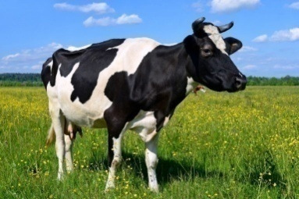
Из навоза одной коровы можно получить в сутки до 4,2 м³ биогаза
1 м³ биогаза = 0,65 л дизельного топлива = 0,6 м³ природного горючего газа = 0,74 л нефти = 0,48 л бензина

Slide 22
Рецепт для получения биогаза
коровий навоз – 1500 кг,
сгнившая листва – 3500 кг,
вода – 65 % от общей массы при t=35⁰С.

Slide 23
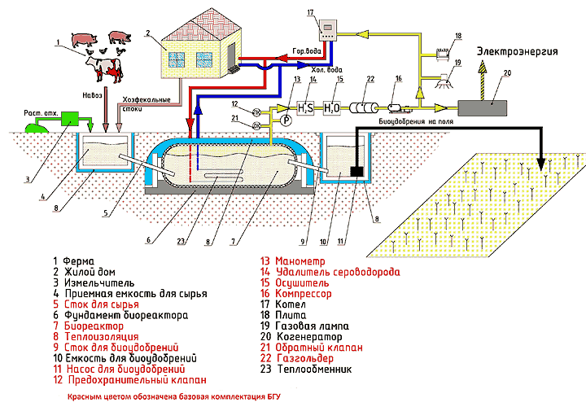

Slide 24
Вывод:
Хозяйственный центр СПК «Козенки-Агро» специализируется на выращивании свиней и коров – 65 %, продукция растениеводства занимает – 35 %, каждый второй житель агрогородка имеет в своём подсобном хозяйстве свиней, коров, разводит курей и кроликов.
Таким образом, имеются все возможности для использования как промышленных, так и самодельных газовых установок.

Slide 25
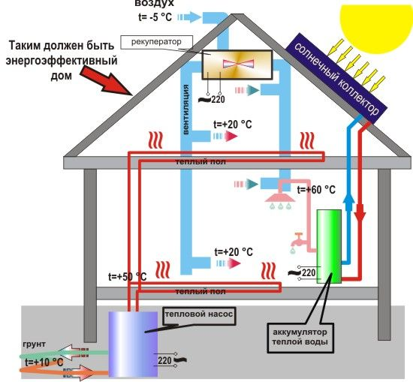
Активные энергоэффективные дома

Slide 26
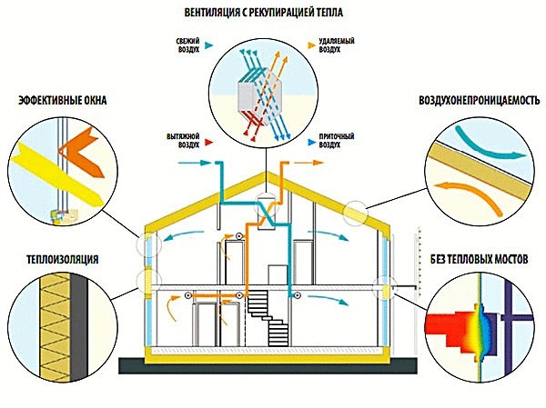
Пассивные энергоэффективные дома

Slide 27
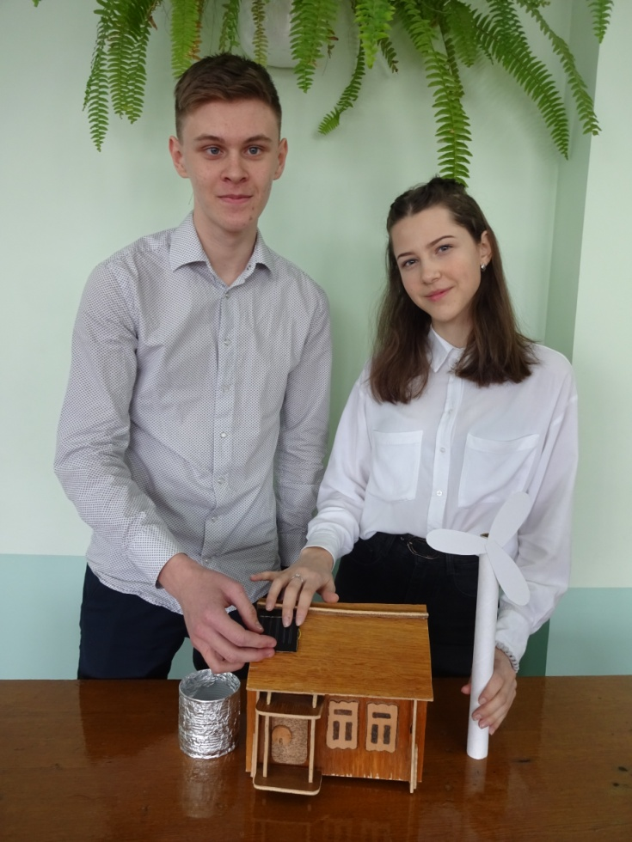
Спасибо за внимание!
Надеемся данная информация была для Вас полезна!

